Slide 1





Пізнаємо природу
6 клас
Урок 3
Яка роль природничих наук у житті людини?

Slide 2



Про які природні явища йдеться в текстах? Як ти вважаєш, який текст є науковим, а який — художнім? Поясни, що тобі допомо-гло це ви­значити.
1
2
Прогноз погоди обіцяв опади у вигляді снігу. Сніг — вода у твердому агрегатному стані. При нагріванні відбувається зміна твердого агрегатного стану на рідкий. Сніг видається білим, бо майже все світло, що потрапляє на нього, відбива-ється від його поверхні.
Сніг випав несподівано. Лапатий-прелапатий. Три дні йшов, а потім перестав. Заясніло сонце, ось-ось відлига струмочками задзюрчить. Вночі знов пороша все легенько притрусила, і школярі йшли до учбового корпусу незайманою сніговою ковдрою, слідами мережачи її.

Slide 3
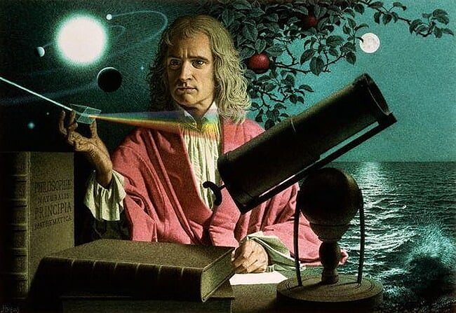

Люди пізнавали навколишній світ століттями, тож на­копичилось стільки знань про при-роду, що виникла потреба їх упорядкувати. Для зручності одержання й використання знань складники природи об’єднано в групи (наприклад, живі природні тіла, небесні тіла, природні явища), які ви­вчають окремі природничі науки: фізика, астрономія, хімія, біологія, географія, екологія.

Slide 4

Мета кожної з них — описувати й пояснювати природні явища. Задля цього науковці проводять дослідження, отримують і впорядковують природничі знання. Вони допо-магають людям правильно й всебічно розуміти світ довкола.

Slide 5
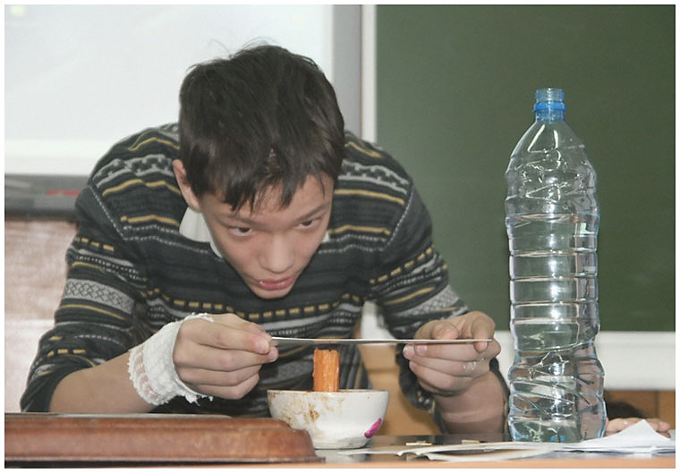

Головна особливість природничих знань полягає в тому, що їх можна перевірити. Наприк­лад, завдяки дослідженням у 5 класі тобі вдалося дізнати­ся, що тепло переда-ється від більш нагрітого тіла до менш нагрітого. Пересвідчитись у цьому може будь-хто, варто повторити проведені тобою дослідження.

Slide 6

Повну презентацію дивіться у відеоуроці

